Slide 1
REPORT W2/03

Slide 2
THÔNG TIN LIÊN QUAN ĐẾN VIỆC SẮP XẾP THỜI KHÓA BIỂU
Mô tả database.xlsx - Google Trang tính
Dữ liệu lập lịch - Google Trang tính

Slide 3
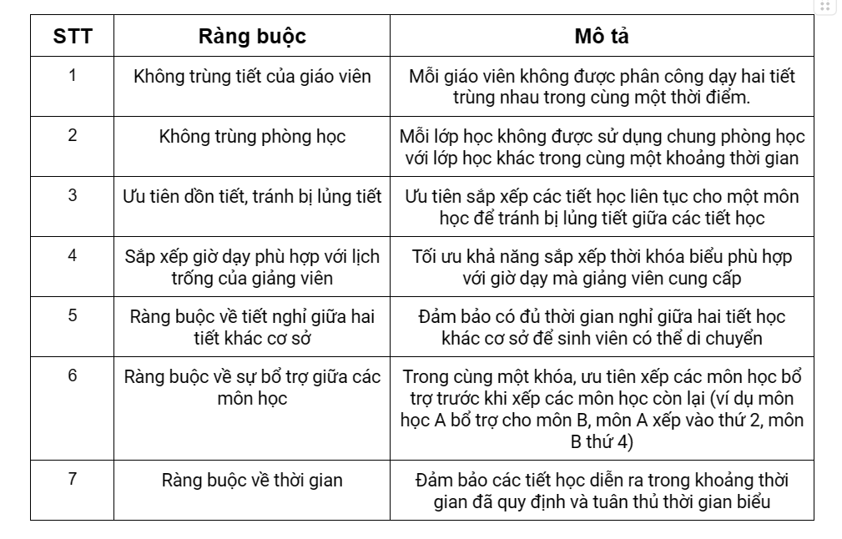
RÀNG BUỘC KHI SẮP XẾP THỜI KHÓA BIỂU

Slide 4
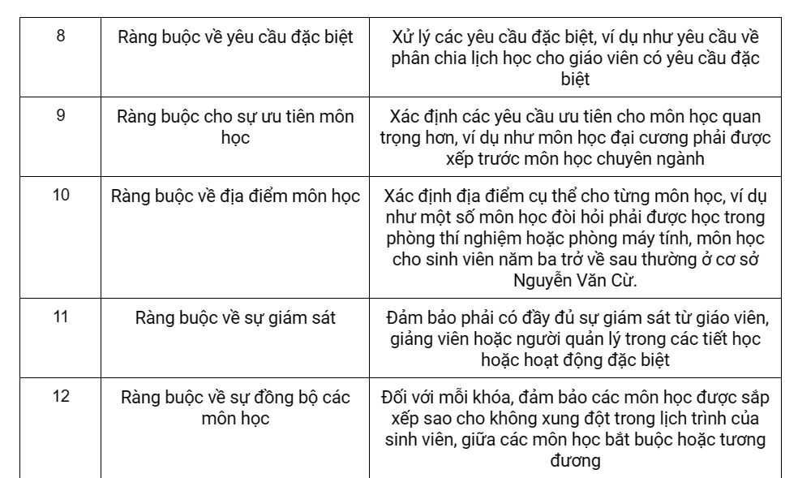
RÀNG BUỘC KHI SẮP XẾP THỜI KHÓA BIỂU

Slide 5
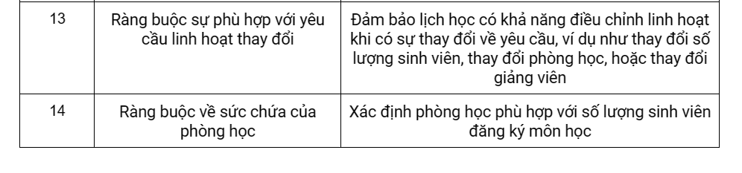
RÀNG BUỘC KHI SẮP XẾP THỜI KHÓA BIỂU
Nhận xét: ràng buộc số 5, 6, 8, 9, 10, 12, 13, 14 là những ràng buộc có “tính mới” trong việc sắp xếp thời khóa biểu cho khoa.

Slide 6
THUẬT TOÁN TRIỂN KHAI
Các thuật toán đang tìm hiểu:
Graph coloring
Genetic algorithm
Tabu search

